Slide 1

РАЗРАБОТКА МОБИЛЬНОГО ПРИЛОЖЕНИЯ «Фитнес - тренер»
Министерство образования и науки Российской Федерации
Федеральное государственное бюджетное образовательное учреждение
высшего образования
«Владимирский государственный университет
имени Александра Григорьевича и Николая Григорьевича Столетовых»
(ВлГУ)
Колледж инновационных технологий и предпринимательства
Выпускная квалификационная работа на тему:
Выполнил студент КИТП
По специальности 09.02.03
Программирование в компьютерных системах
Группы: ПКсп-113
Уланов Евгений Юрьевич
Руководитель: Плеханов Александр Александрович
Владимир 2017 г.

Slide 2
Цели и задачи ВКР:
Цель ВКР:
Разработка мобильно приложения с функционалом фитнес-тренера
Задачи ВКР:
Научиться самостоятельно создавать полноценный программный продукт
Освоить объектно-ориентированный язык программирования Java
Научиться пользоваться средой разработки Android Studio
Продемонстрировать навыки программирования полученные во время обучения

Slide 3

Введение в тему дипломной работы:
Актуальность выбранной темы
определяется следующим:
Главной задачей является создание работоспособной и эффективной программы для мобильной операционной системы Android обеспечивающую функции фитнес-тренера.
Данная программа предназначена для объяснения новичкам в спорте, какие есть базовые физические упражнения на разные группы мышц и правильность их выполнения.
Экономия денежных средств пользователей путем отказа от персонального тренера.
Популярность фитнеса и здорового образа жизни стремительно растет

Slide 4
Обзор средств для разработки ВКР
Android Studio
Android Studio - это интегрированная среда разработки под Android, основанная на IntelliJ IDEA.
DB Drowser for SQLite
DB Drowser for SQLite - это open source GUI среда разработки для создания, проектирования и редактирования файлов баз данных основанных на SQLite.
SQLite
SQLite – это встраиваемая кроссплатформенная БД, поддерживающая основной набор команд SQL.

Slide 5
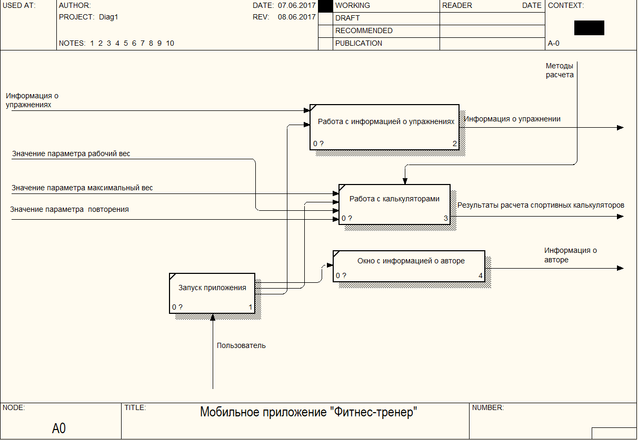
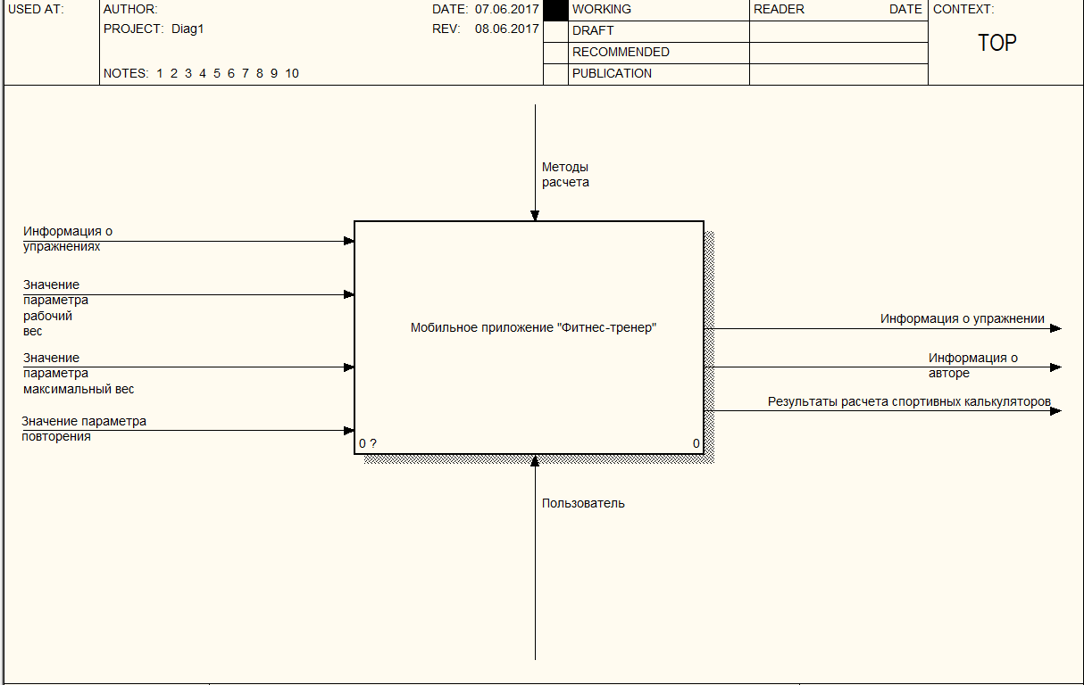
Процесс работы с приложением
Входные данные: Информация о упражнениях, значения параметров для калькуляторов.
Выходные данные: Информация о выбранном упражнении, информация о авторе, результаты расчета спортивных
калькулятором.

Slide 6
Практическая часть:
Была разработана программа “Фитнес-тренер” для мобильной ОС Android
Спроектирован индивидуальный дизайн
Проанализированы техники выполнения множества физических упражнений. Лучшие из них добавлены в программу
В программе реализованы специальные спортивные калькуляторы

Slide 7
Основные функциональные возможности приложения:
Просмотр техники физических упражнений;
Калькулятор рабочего веса;
Калькулятор количества повторений;
Калькулятор максимального веса на одно повторение;
Просмотр информации об авторе и возможностей с ним связаться

Slide 8
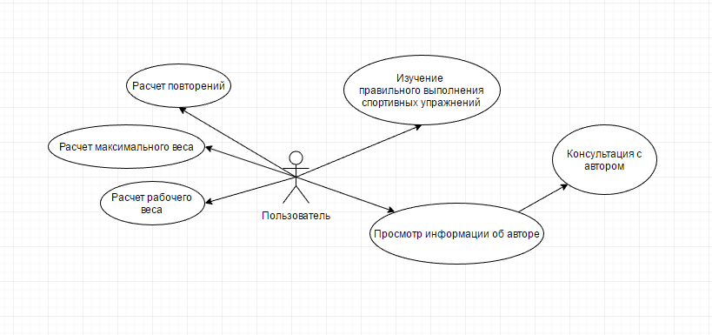
Диаграмма вариантов использования

Slide 9
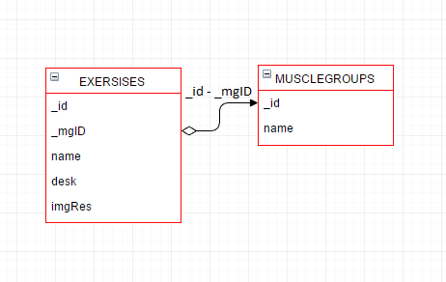
Физическая диаграмма базы данных:
База данных включает в себя
2 служебные таблицы

Slide 10
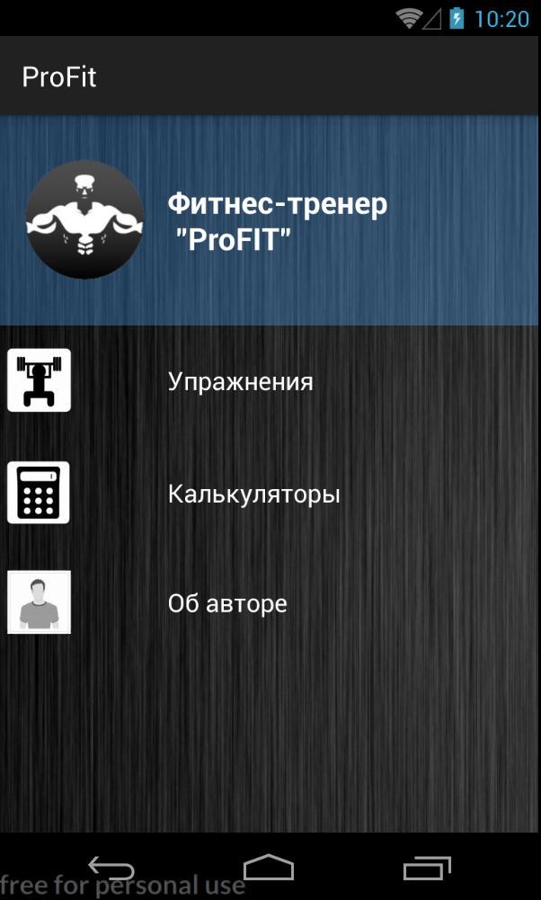
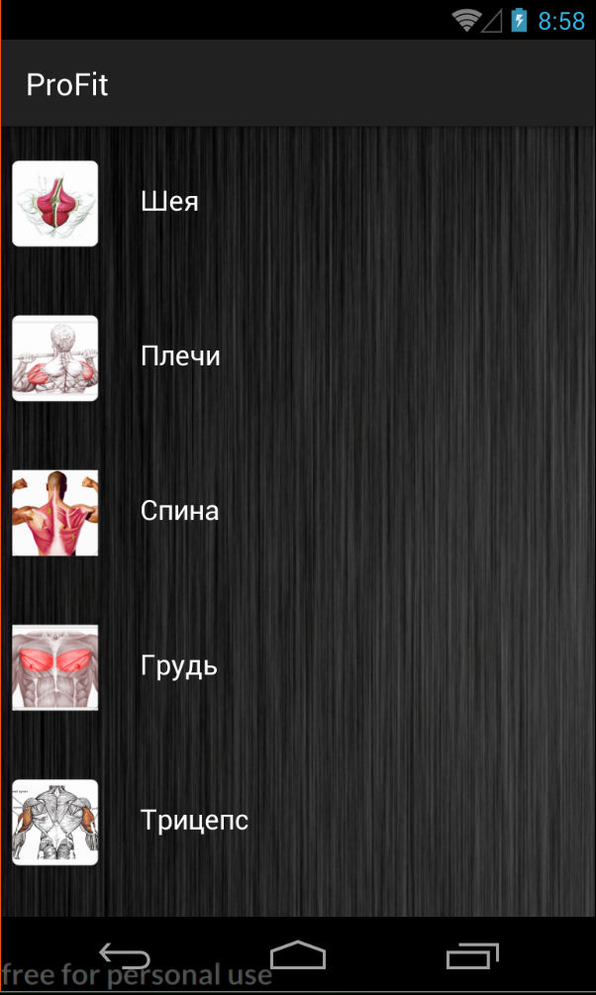
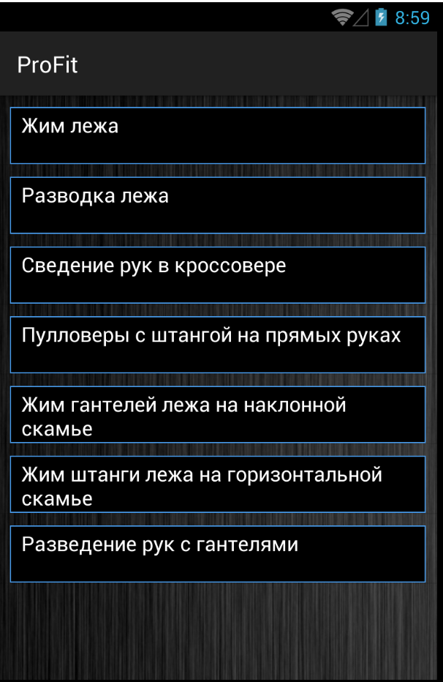
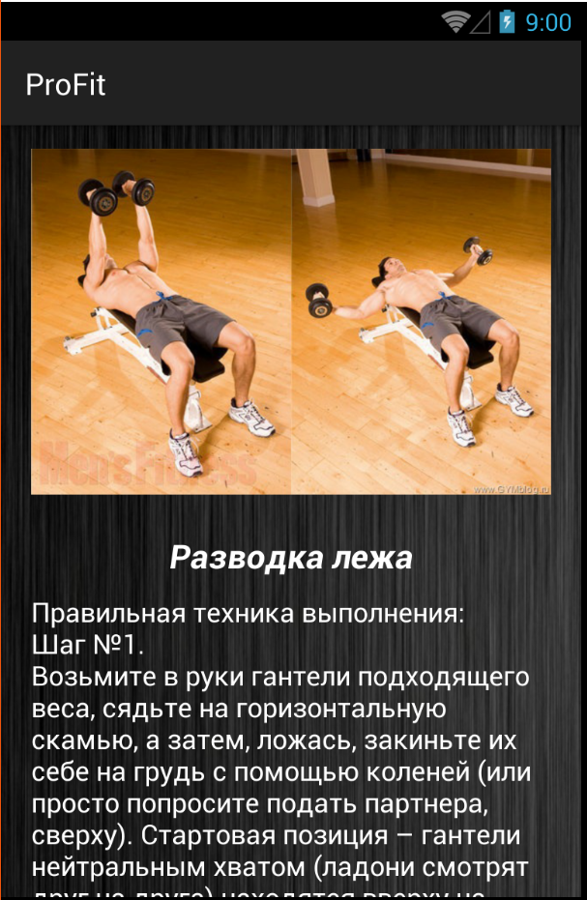
Экранные формы
Данные формы показывают главное меню и процесс получения информации о упражнении:
Вкладка выбора группы мышц
Вкладка выбора упражнения
Вкладка содержащая информацию
о упражнении
Главное меню приложения

Slide 11
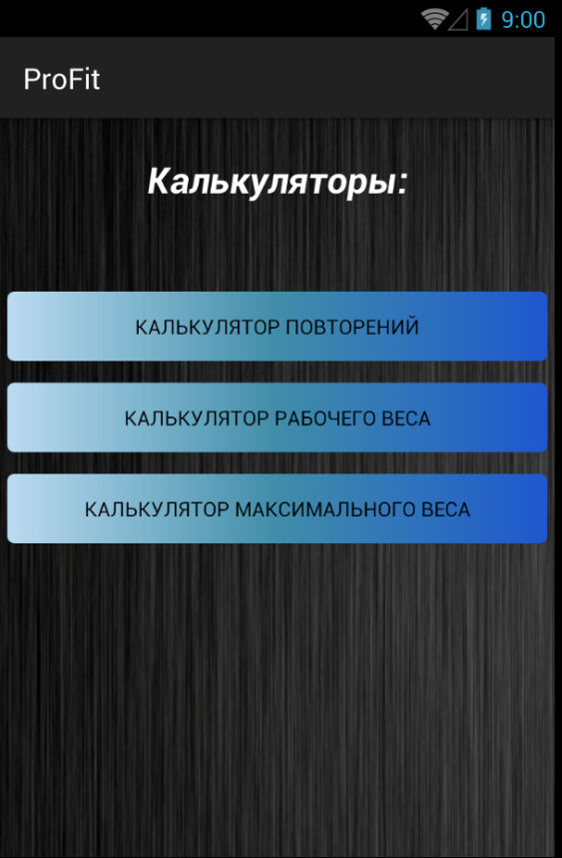
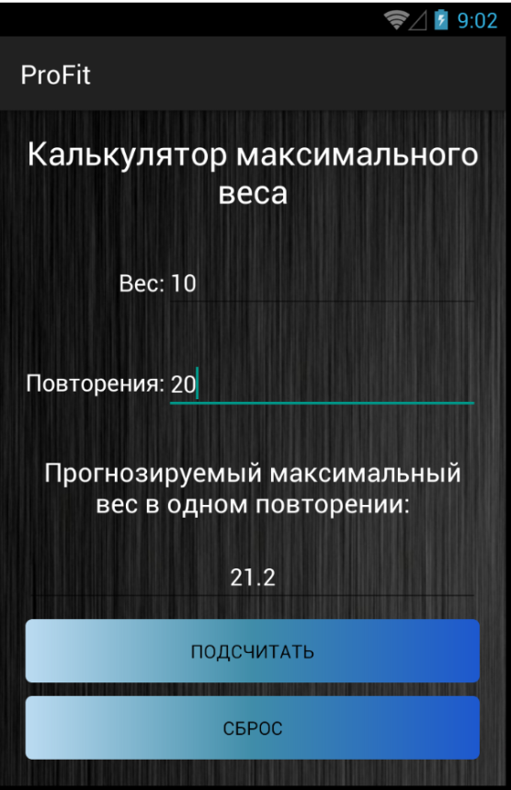
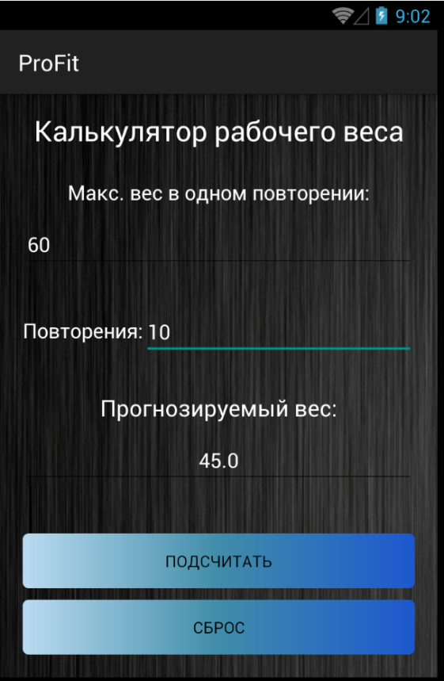
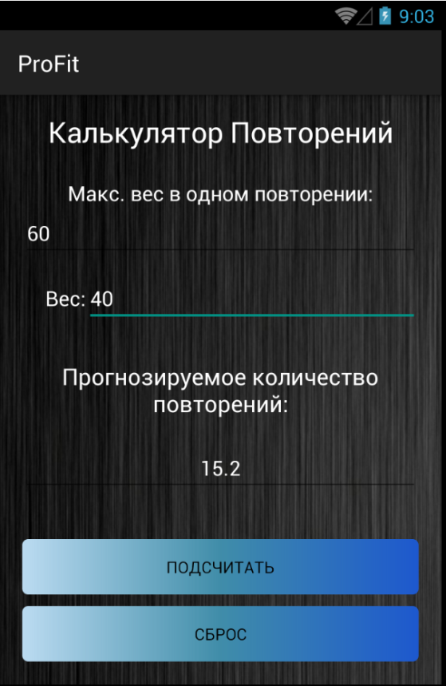



Экранные формы калькуляторов:
Данные формы показывают процесс работы с спортивными калькуляторами
Вкладка “Калькуляторы”
Вкладка “Калькулятор
максимального веса”
Вкладка “Калькулятор
рабочего веса”
Вкладка “Калькулятор
повторений”
Все расчеты ведутся по формулам Эйпли:
$$1ПМ = \frac{вес}{(1.013 −0.0267123×пов)}$$
$$вес=\frac{30×1МП}{(пов+30)}$$
$$пов=\frac{(1ПМ−вес)}{\frac{вес}{0.033}}$$
Где 1ПМ – это максимальный вес на один подход; пов – это количество повторений; вес – это рабочий вес;

Slide 12
Заключение
В ходе выполнения выпускной квалификационной работы было разработано и протестирован мобильное приложение «Фитнес-тренер».
Предполагаемая область применения разрабатываемого продукта: размещение на торговой площадке Google PlayMarket.
Таким образом, поставленные цели и задачи выпускной квалификационной работы решены, однако данная работа не претендует на глубину теоретического и практического уровней и может быть потом усовершенствована и продолжена в других аспектах.

Slide 13
РАЗРАБОТКА МОБИЛЬНОГО ПРИЛОЖЕНИЯ «Фитнес - тренер»
Министерство образования и науки Российской Федерации
Федеральное государственное бюджетное образовательное учреждение
высшего образования
«Владимирский государственный университет
имени Александра Григорьевича и Николая Григорьевича Столетовых»
(ВлГУ)
Колледж инновационных технологий и предпринимательства
Выпускная квалификационная работа на тему:
Выполнил студент КИТП
По специальности 09.02.03
Программирование в компьютерных системах
Группы: ПКсп-113
Уланов Евгений Юрьевич
Руководитель: Плеханов Александр Александрович
Владимир 2017 г.

